Slide 1

Faculdade de tecnologia e ciências da Bahia
Curso: Engenharia Civil
Disciplina: Fundações
Apresentação da disciplina e aspectos gerais
Professora Msc. Juliane Souza

Slide 2
Ementa
Mecânica dos solos
Prospecção do subsolo aplicada a projetos de fundações
Generalidade de fundações
Capacidade de carga de fundações superficiais e profundas
Análise de recalque
Projeto de Fundações
Melhoramento de Solos

Slide 3
Referência Básica
ALONSO, U.R. Previsão e Controle das Fundações, Editora Edgard Blücher LTDA, São Paulo-SP.
CINTRA, J. C. A. et. al. Tensões Admissíveis em Fundações Diretas, RiMa Editora, São Carlos-SP.
ALONSO, U.R. Dimensionamento de Fundações Profundas, Editora Edgard Blücher LTDA, São Paulo-SP.

Slide 4
Avaliação
I Unidade
  Trabalho escrito sobre os tipos de sondagens – Valor 3,0
  Atividade avaliativa: Dimensionamento de uma fundação – Valor 7,0
II Unidade
  Prova Escrita – Valor 10,0
  Data: 26/10
III Unidade
  Prova Escrita – Valor 10,0
  Data: 30/11

Slide 5

Estudos pré-construtivos
O que é Recalque?

Slide 6
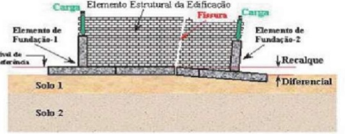
Estudos pré-construtivos
Recalque
Desnivelamento de uma estrutura, piso ou terrapleno, devido à deformação do solo;
O solo sofre deformação sob sua fundação
  Diminuição dos vazios: água e ar

Slide 7
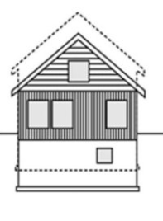
Estudos pré-construtivos
Todos os tipos de solos submetidos a uma carga sofrem recalques;
  Em maior ou menor grau, depende das propriedades de cada tipo de solo e da intensidade do carregamento (peso da construção);
Essa deformação cessa ou estabiliza após um período de tempo, a depender das características geotécnicas de cada tipo de solo

Slide 8
Estudos pré-construtivos
Exemplos de recalques em solos:
Arenosos
  Podem se estabilizar em poucas horas ou dias
Argilosos
  Tendem a estabilizar em um maior período de tempo

Slide 9
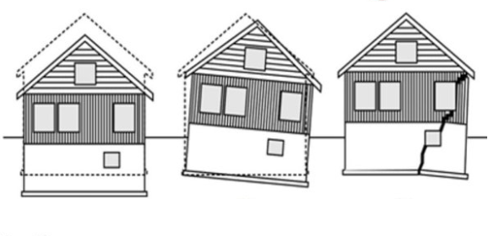
Estudos pré-construtivos
O problema é o recalque diferencial
  Qual a diferença entre as imagens abaixo?

Slide 10
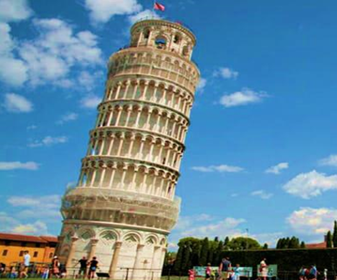
Estudos pré-construtivos
O problema é o recalque diferencial

Slide 11
Estudos pré-construtivos
Recalque diferencial
Ocorre quando parte dos elementos da base da edificação se move e outros permanecem em seus lugares, gerando diferença entre os apoios da edificação

Slide 12
Estudos pré-construtivos
Qual o problema do recalque diferencial?

Slide 13
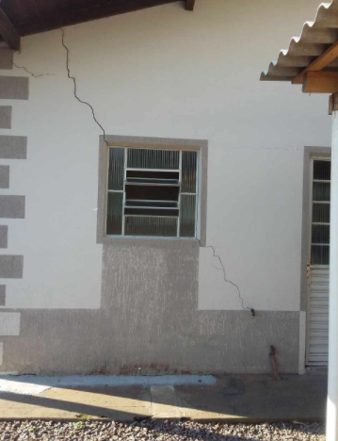
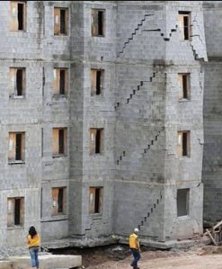
Qual o problema do recalque diferencial?

Slide 14
Estudos pré-construtivos
O recalque diferencial é o problema mais comum das fundações
Alguém imagina o por que esse problema é tão comum?

Slide 15
Estudos pré-construtivos
Prospecção geotécnica
Considerações iniciais
As características de um solo não podem ser descobertas apenas pelo aspecto da camada superficial
  Há necessidade de investigar o solo em profundidade

Slide 16
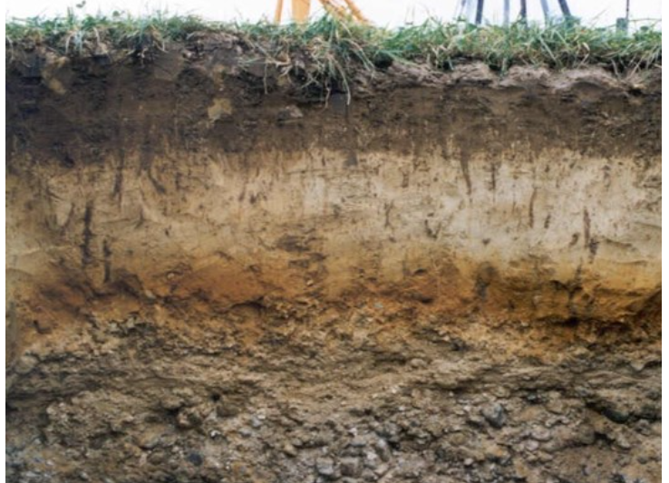
Estudos pré-construtivos
O que é possível observar nessa imagem?

Slide 17
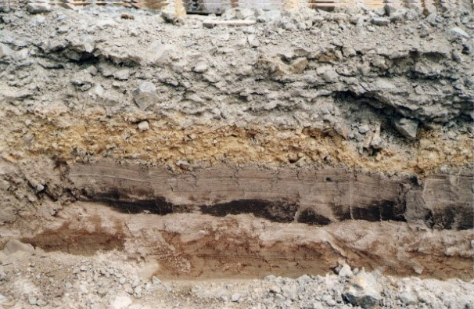
Estudos pré-construtivos
Prospecção geotécnica
Considerações iniciais
O resultado da prospecção de solos fornece informações relevantes para definir as camadas dos perfis dos solos e rochas encontradas no subsolo

Slide 18
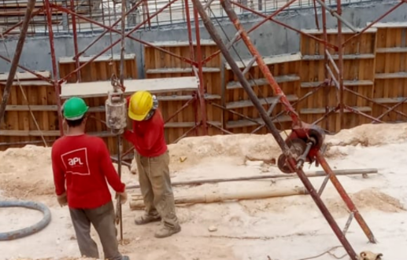
Estudos pré-construtivos
Prospecção geotécnica
Considerações iniciais
Viabiliza a elaboração do planejamento das técnicas e tipo de fundação a empregar

Slide 19
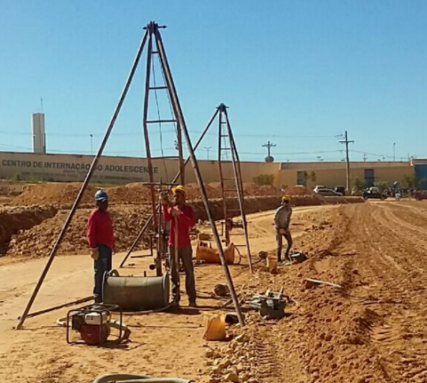
Estudos pré-construtivos
Valor da investigação geotécnica:
Pode ser medido pelo custo que seria gasto na construção se a investigação do terreno não tivesse sido feita

Slide 20
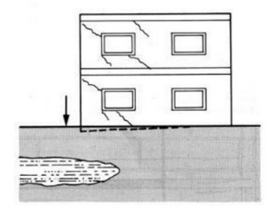
Estudos pré-construtivos
Todas as sondagens possuem um custo, mas as mais caras são aquelas que não foram feitas

Slide 21
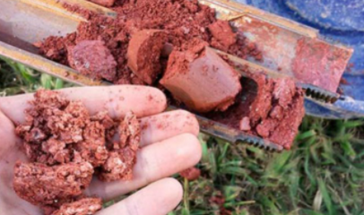
Estudos pré-construtivos
Tipos de amostras decorrentes do processo de sondagem
Para caracterizar um determinado volume de solo, normalmente, não é possível examiná-lo por completo, por isso, retiram-se amostras dele para submeter à análise.

Slide 22
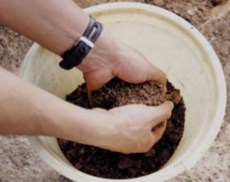
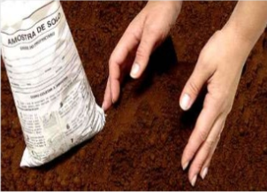
Estudos pré-construtivos
Amostras
Amostra deformada
É feita a partir da obtenção de uma porção de solo desagregado
  Tem por objetivo a verificação de sua textura, constituição mineral, granulometria.

Slide 23
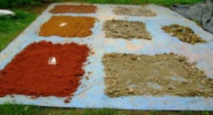
Estudos pré-construtivos
Amostra deformada

Slide 24
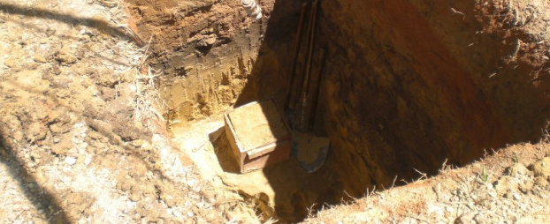
Estudos pré-construtivos
Amostras
Amostra indeformada
Extraída com o mínimo de perturbação, procurando manter a estrutura e condições de umidade e compacidade ou consistência naturais

Slide 25
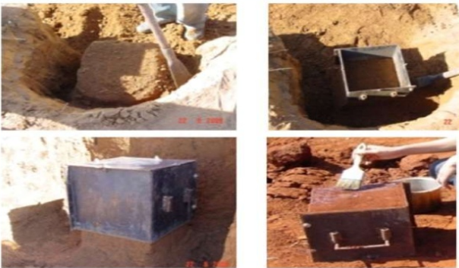
Estudos pré-construtivos
Amostra indeformada
  Deve haver a menor alteração possível

Slide 26
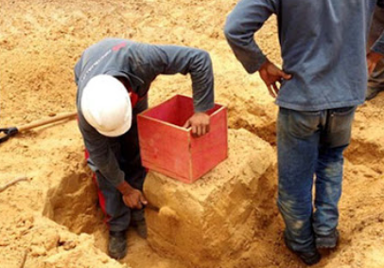
Estudos pré-construtivos
Essas amostras permitem determinar as particularidades do solo in situ, como coeficiente de permeabilidade, índices físicos, resistência ao cisalhamento e parâmetros de compressibilidade

